Slide 1
Μετάφραση και Γενετικός Κώδικας
Σχολή Θετικών Επιστημών
Τμήμα Βιολογίας
Τομέας Βιοχημείας και Μοριακής Βιολογίας
Χρήστος Κ. Κοντός, Ph.D.
Επίκουρος Καθηγητής, Τμήμα Βιολογίας, Ε.Κ.Π.Α.

Slide 2
Μετάφραση
Ενότητες
Αγγελιοφόρο RNA
Μεταφορικό RNA
Πρόσδεση των αμινοξέων στο tRNA
Το ριβόσωμα
Έναρξη της μετάφρασης
Επιμήκυνση της μετάφρασης
Τερματισμός της μετάφρασης
Ρύθμιση της μετάφρασης
Ρύθμιση του mRNA και της σταθερότητας της πρωτεΐνης εξαρτώμενη από τη μετάφραση

Slide 3
Μετάφραση
Έννοιες
Μετάφραση
4 κύρια συστατικά: mRNA, tRNA, αμινο-ακυλο-tRNA συνθετάσες και ριβόσωμα
Κωδικόνιο
Ανοιχτό πλαίσιο ανάγνωσης (ORF)
Κωδικόνια έναρξης και λήξης
Πολυσιστρονικό mRNA / Μονοσιστρονικό mRNA
Θέσεις δέσμευσης ριβοσώματος
Αλληλουχία Shine-Dalgarno
Μεταφραστική σύζευξη
5’ καλύπτρα
Σάρωση
Αλληλουχία Kozak: 5’-G/ANNAUGG-3’ / πολύ-A ουρά

Slide 4
Μετάφραση
Έννοιες
Αφόρτιστο tRNA
Αδενυλυλίωση
Φόρτιση του tRNA
Βάση-διαλογέας
Ριβόσωμα
Ενεργό κέντρο της πεπτιδυλικής τρανσφεράσης
Ενεργό κέντρο αποκωδικοποίησης
Κύκλος του ριβοσώματος
Πολυριβόσωμα ή πολύσωμα
Πεπτίδυλο-tRNA
Αντίδραση της πεπτιδυλικής τρανσφεράσης
Θέσεις Α, Ρ και Ε

Slide 5
Αγγελιοφόρο RNA
Οι πολυπεπτιδικές αλυσίδες καθορίζονται από ανοικτά πλαίσια ανάγνωσης.

Slide 6
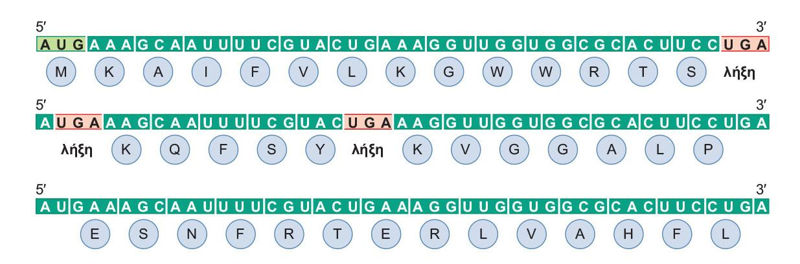
Τρία πιθανά πλαίσια ανάγνωσης της οδηγού αλληλουχίας trp της Escherichia coli.

Slide 7
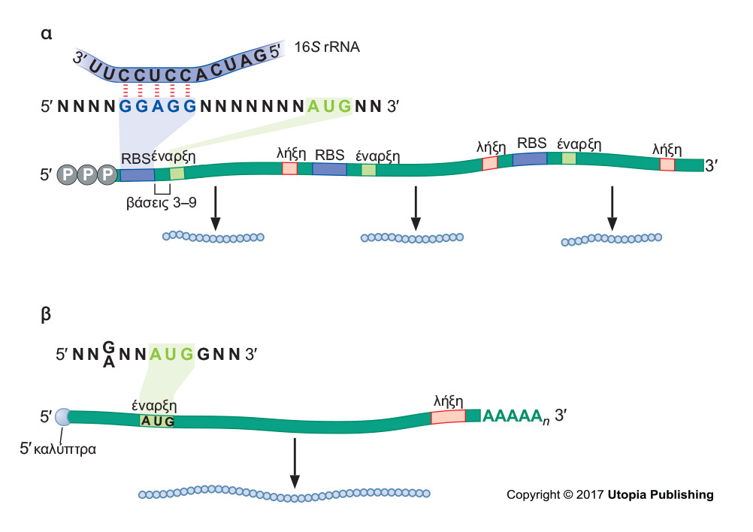
Δομή του αγγελιοφόρου RNA.

Slide 8
Αγγελιοφόρο RNA
Οι πολυπεπτιδικές αλυσίδες καθορίζονται από ανοικτά πλαίσια ανάγνωσης.
Τα προκαρυωτικά mRNA έχουν μια θέση δέσμευσης στο ριβόσωμα, η οποία στρατολογεί τη μεταφραστική μηχανή.
Τα ευκαρυωτικά mRNA τροποποιούνται στα 5’ και 3’ άκρα τους για να διευκολύνουν τη μετάφραση.

Slide 9
Μεταφορικό RNA
Τα tRNA είναι προσαρμογείς μεταξύ κωδικονίων και αμινοξέων.

Slide 10
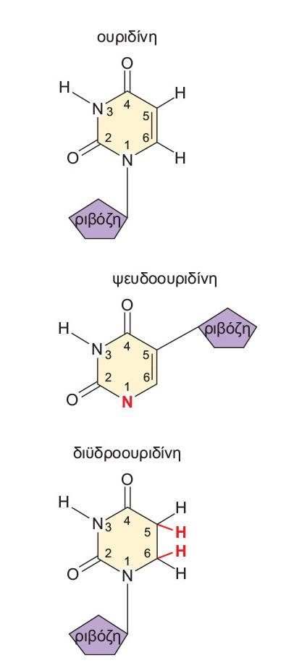
Ένα υποσύνολο τροποποιημένων νουκλεοσιδίων που απαντούν στο tRNA.

Slide 11
Μεταφορικό RNA
Τα tRNA είναι προσαρμογείς μεταξύ κωδικονίων και αμινοξέων.
Τα tRNA μοιράζονται μια δευτεροταγή δομή που ομοιάζει με τριφύλλι.

Slide 12
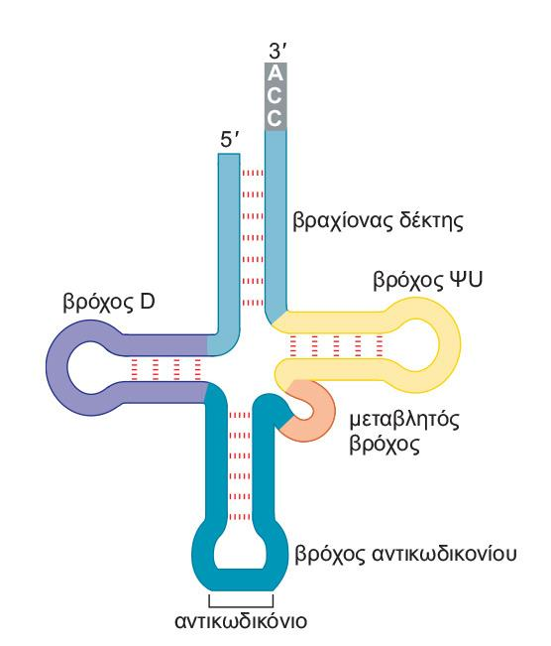
Αναπαράσταση της δευτεροταγούς δομής του tRNA στη μορφή τριφυλλιού.

Slide 13
Μεταφορικό RNA
Τα tRNA είναι προσαρμογείς μεταξύ κωδικονίων και αμινοξέων.
Τα tRNA μοιράζονται μια δευτεροταγή δομή που ομοιάζει με τριφύλλι.
Τα tRNA έχουν μια τρισδιάστατη δομή σχήματος L.

Slide 14
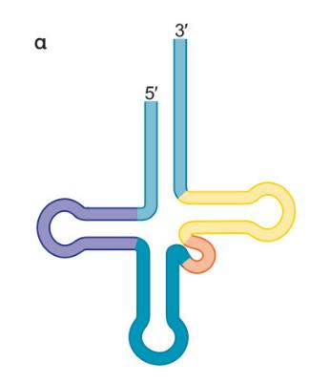
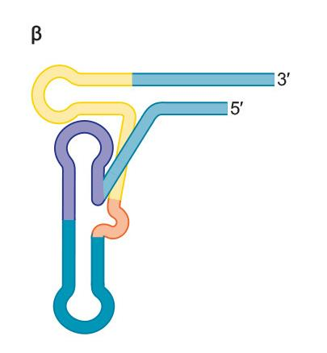
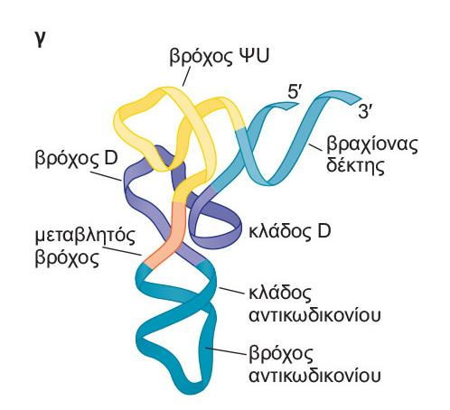
Μετατροπή της δομής τριφυλλιού στην πραγματική τρισδιάστατη δομή ενός tRNA.

Slide 15
Πρόσδεση των αμινοξέων στο tRNA
Τα tRNA φορτίζονται από την πρόσδεση ενός αμινοξέος στο 3’ τελικό νουκλεοτίδιο αδενοσίνης μέσω ενός δεσμού ακυλίου υψηλής ενέργειας.
Οι αμινοάκυλο-tRNA συνθετάσες φορτίζουν τα tRNA σε μια διαδικασία δύο βημάτων.

Slide 16
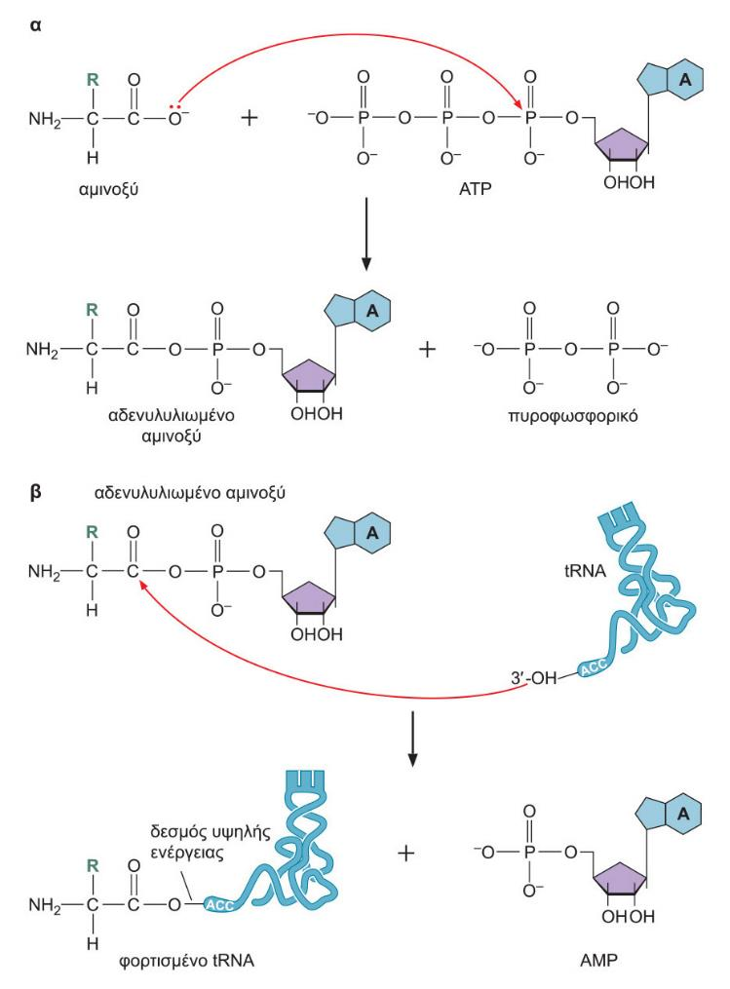
Τα δύο βήματα της φόρτισης ενός αμινοάκυλο-tRNA.

Slide 17
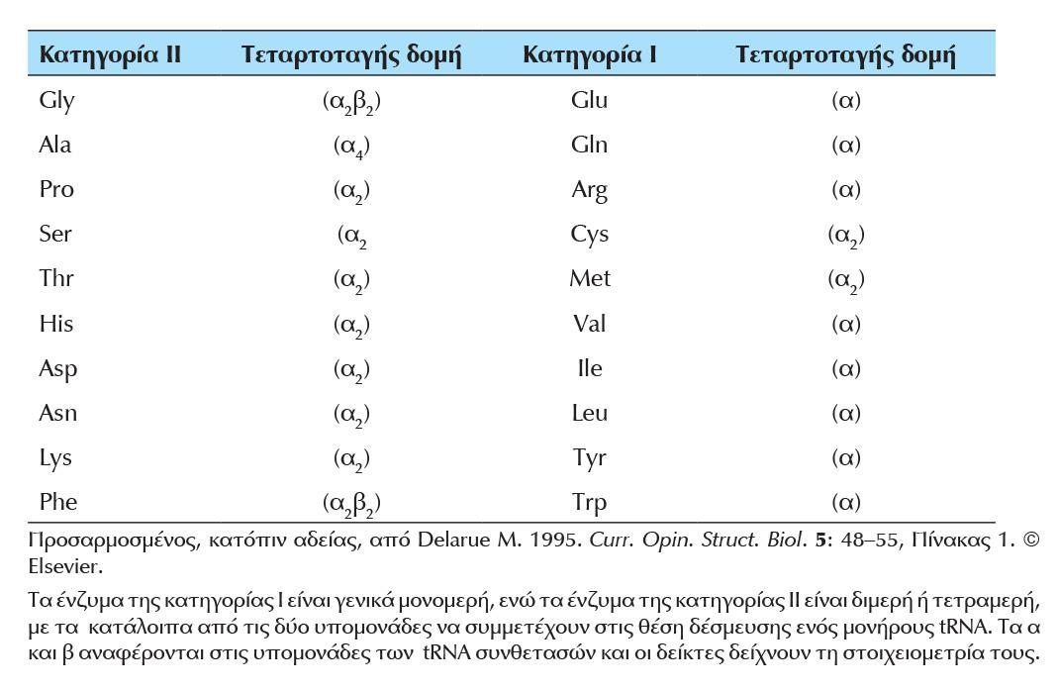
Κατηγορίες των αμινοάκυλο-tRNA συνθετασών.

Slide 18
Πρόσδεση των αμινοξέων στο tRNA
Τα tRNA φορτίζονται από την πρόσδεση ενός αμινοξέος στο 3’ τελικό νουκλεοτίδιο αδενοσίνης μέσω ενός δεσμού ακυλίου υψηλής ενέργειας.
Οι αμινοάκυλο-tRNA συνθετάσες φορτίζουν τα tRNA σε μια διαδικασία δύο βημάτων.
Κάθε αμινοάκυλο-tRNA συνθετάση προσδένει ένα μονήρες αμινοξύ σε ένα ή περισσότερα μόρια tRNA.
Οι tRNA συνθετάσες αναγνωρίζουν μοναδικά δομικά χαρακτηριστικά των αντίστοιχων tRNA.

Slide 19
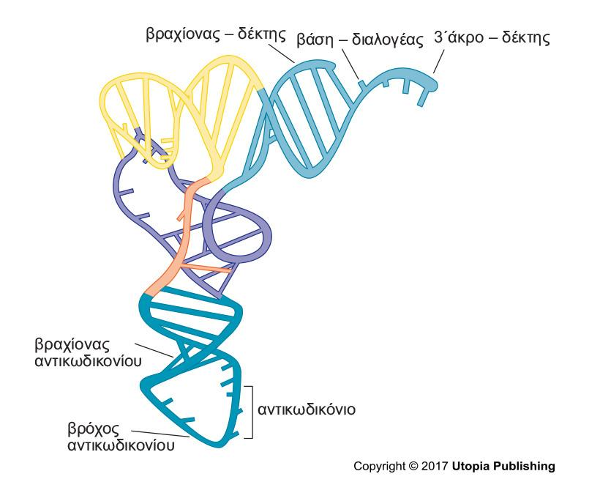
Δομή του tRNA: Στοιχεία απαιτούμενα για την αναγνώριση από την αμινοάκυλο συνθετάση.

Slide 20
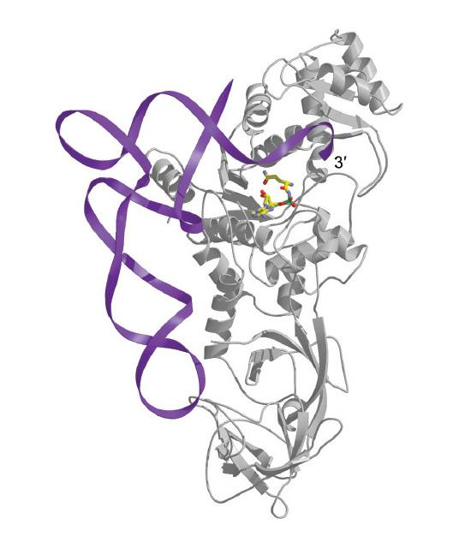
Δομή συγκρυστάλλου της συνθετάσης του γλουταμίνυλο-αμινοάκυλο-tRNA με το tRNA^{Gln}.

Slide 21
Πρόσδεση των αμινοξέων στο tRNA
Τα tRNA φορτίζονται από την πρόσδεση ενός αμινοξέος στο 3’ τελικό νουκλεοτίδιο αδενοσίνης μέσω ενός δεσμού ακυλίου υψηλής ενέργειας.
Οι αμινοάκυλο-tRNA συνθετάσες φορτίζουν τα tRNA σε μια διαδικασία δύο βημάτων.
Κάθε αμινοάκυλο-tRNA συνθετάση προσδένει ένα μονήρες αμινοξύ σε ένα ή περισσότερα μόρια tRNA.
Οι tRNA συνθετάσες αναγνωρίζουν μοναδικά δομικά χαρακτηριστικά των αντίστοιχων tRNA.
Ο σχηματισμός αμινοάκυλο-tRNA είναι πολύ ακριβής.

Slide 22
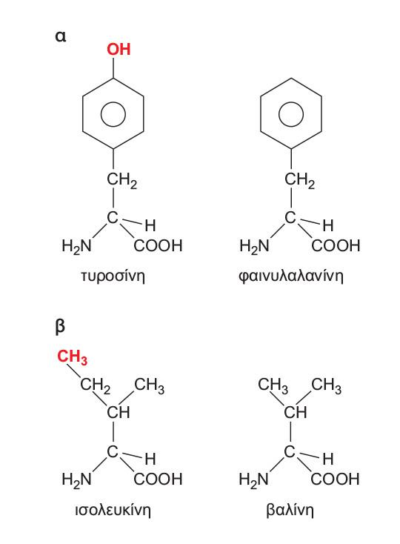
Διαφοροποιά χαρακτηριστικά παρόμοιων αμινοξέων.

Slide 23
Πρόσδεση των αμινοξέων στο tRNA
Τα tRNA φορτίζονται από την πρόσδεση ενός αμινοξέος στο 3’ τελικό νουκλεοτίδιο αδενοσίνης μέσω ενός δεσμού ακυλίου υψηλής ενέργειας.
Οι αμινοάκυλο-tRNA συνθετάσες φορτίζουν τα tRNA σε μια διαδικασία δύο βημάτων.
Κάθε αμινοάκυλο-tRNA συνθετάση προσδένει ένα μονήρες αμινοξύ σε ένα ή περισσότερα μόρια tRNA.
Οι tRNA συνθετάσες αναγνωρίζουν μοναδικά δομικά χαρακτηριστικά των αντίστοιχων tRNA.
Ο σχηματισμός αμινοάκυλο-tRNA είναι πολύ ακριβής.
Ορισμένες αμινοάκυλο-tRNA συνθετάσες χρησιμοποιούν ένα θύλακο επιμέλειας για να φορτίζουν τα μόρια tRNA με υψηλή ακρίβεια.
Το ριβόσωμα δεν είναι σε θέση να κάνει διάκριση μεταξύ των μορίων tRNA που είναι φορτισμένα με το σωστό αμινοξύ και εκείνων που είναι φορτισμένα με λανθασμένο αμινοξύ.

Slide 24
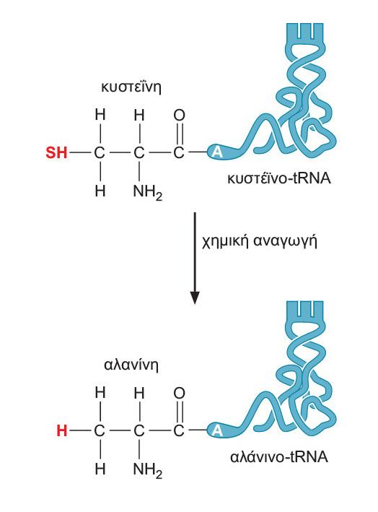
Χημική αναγωγή κυστεΐνο-tRNA^{Cys} σε αλάνινο-tRNA^{Cys}.

Slide 25
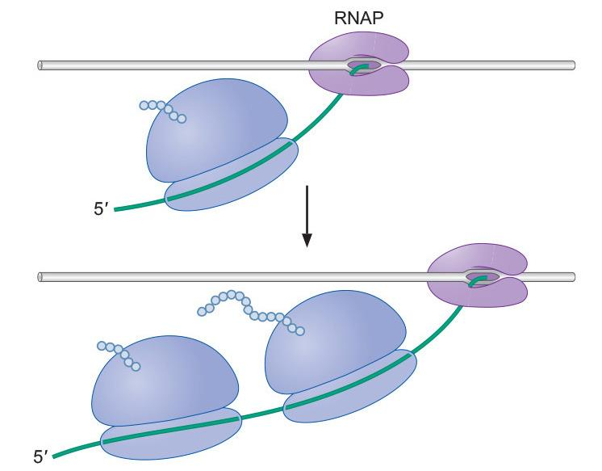
Το ριβόσωμα
Προκαρυωτική RNA πολυμεράση και ριβοσώματα εν δράσει στο ίδιο mRNA.

Slide 26
Το ριβόσωμα
Το ριβόσωμα αποτελείται από μια μεγάλη και μια μικρή υπομονάδα.

Slide 27
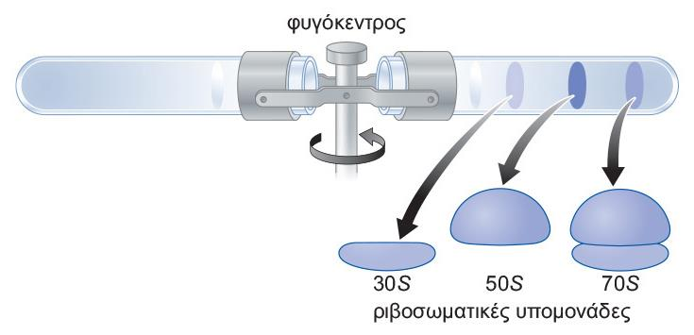
Το ριβόσωμα
Η καθίζηση με υπερφυγοκέντρηση διαχωρίζει τις μεμονωμένες υπομονάδες του βακτηριακού ριβοσώματος από το πλήρες ριβόσωμα.

Slide 28
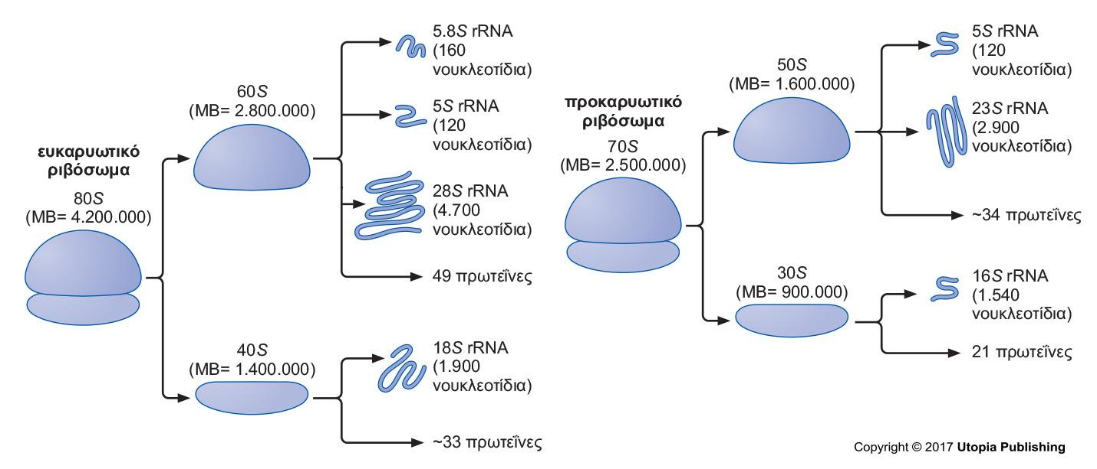
Το ριβόσωμα
Σύνθεση των προκαρυωτικών και των ευκαρυωτικών ριβοσωμάτων.

Slide 29
Το ριβόσωμα
Το ριβόσωμα αποτελείται από μια μεγάλη και μια μικρή υπομονάδα.
Η μεγάλη και η μικρή υπομονάδα ενώνονται και διαχωρίζονται κατά τη διάρκεια ενός κύκλου μετάφρασης.

Slide 30
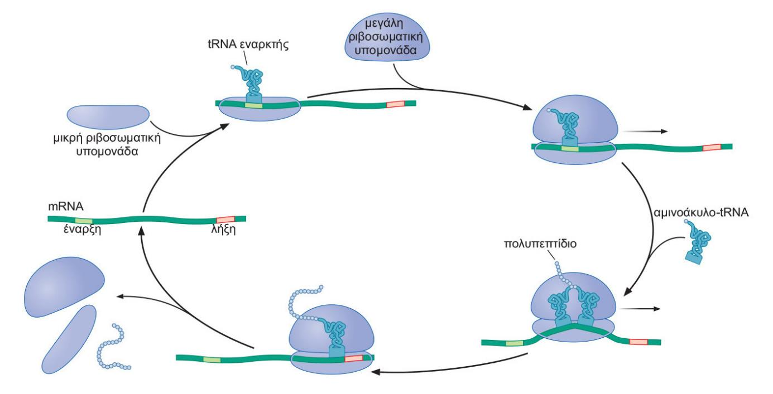
Το ριβόσωμα
Επισκόπηση των γεγονότων της μετάφρασης: Ο κύκλος του ριβοσώματος.

Slide 31
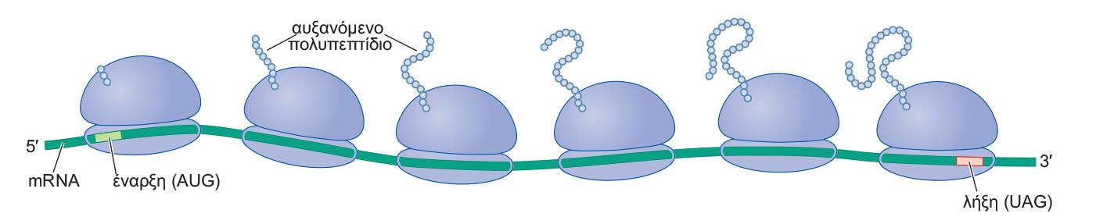
Το ριβόσωμα
Ένα πολυριβόσωμα.

Slide 32
Το ριβόσωμα
Το ριβόσωμα αποτελείται από μια μεγάλη και μια μικρή υπομονάδα.
Η μεγάλη και η μικρή υπομονάδα ενώνονται και διαχωρίζονται κατά τη διάρκεια ενός κύκλου μετάφρασης.
Τα νέα αμινοξέα συνδέονται στο καρβοξυτελικό άκρο της αυξανόμενης πολυπεπτιδικής αλυσίδας.
Οι πεπτιδικοί δεσμοί σχηματίζονται μέσω μεταφοράς της αυξανόμενης πολυπεπτιδικής αλυσίδας από το ένα tRNA στο άλλο.

Slide 33
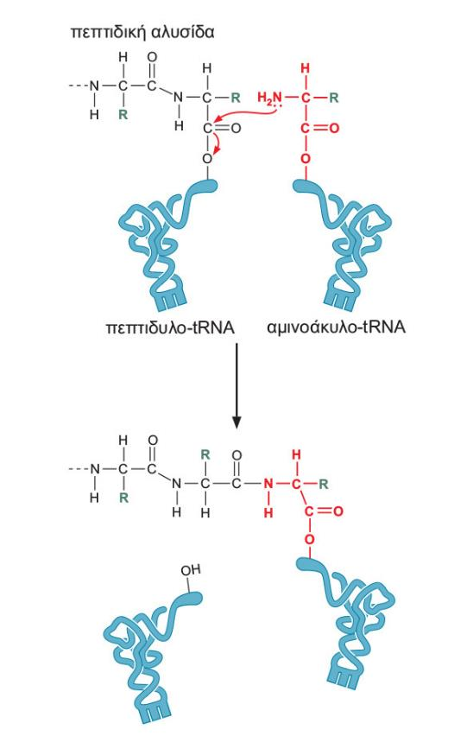
Το ριβόσωμα
Η αντίδραση της πεπτιδυλικής τρανσφεράσης.

Slide 34
Το ριβόσωμα
Το ριβόσωμα αποτελείται από μια μεγάλη και μια μικρή υπομονάδα.
Η μεγάλη και η μικρή υπομονάδα ενώνονται και διαχωρίζονται κατά τη διάρκεια ενός κύκλου μετάφρασης.
Τα νέα αμινοξέα συνδέονται στο καρβοξυτελικό άκρο της αυξανόμενης πολυπεπτιδικής αλυσίδας.
Οι πεπτιδικοί δεσμοί σχηματίζονται μέσω μεταφοράς της αυξανόμενης πολυπεπτιδικής αλυσίδας από το ένα tRNA στο άλλο.
Τα μόρια του ριβοσωματικού RNA είναι και δομικοί και καταλυτικοί καθοριστές του ριβοσώματος.

Slide 35
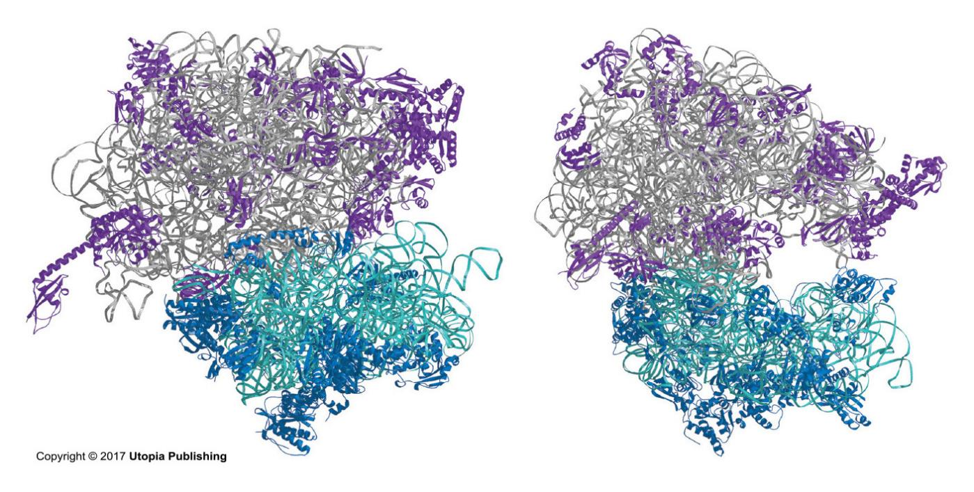
Το ριβόσωμα
Δύο όψεις του ριβοσώματος.

Slide 36
Το ριβόσωμα
Το ριβόσωμα αποτελείται από μια μεγάλη και μια μικρή υπομονάδα.
Η μεγάλη και η μικρή υπομονάδα ενώνονται και διαχωρίζονται κατά τη διάρκεια ενός κύκλου μετάφρασης.
Τα νέα αμινοξέα συνδέονται στο καρβοξυτελικό άκρο της αυξανόμενης πολυπεπτιδικής αλυσίδας.
Οι πεπτιδικοί δεσμοί σχηματίζονται μέσω μεταφοράς της αυξανόμενης πολυπεπτιδικής αλυσίδας από το ένα tRNA στο άλλο.
Τα μόρια του ριβοσωματικού RNA είναι και δομικοί και καταλυτικοί καθοριστές του ριβοσώματος.
Το ριβόσωμα έχει τρεις θέσεις δέσμευσης για το tRNA.

Slide 37
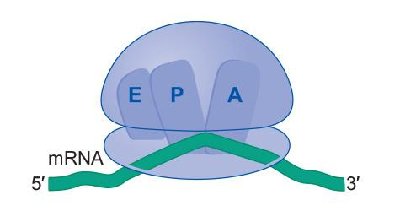
Το ριβόσωμα
Το ριβόσωμα έχει τρεις θέσεις δέσμευσης.

Slide 38
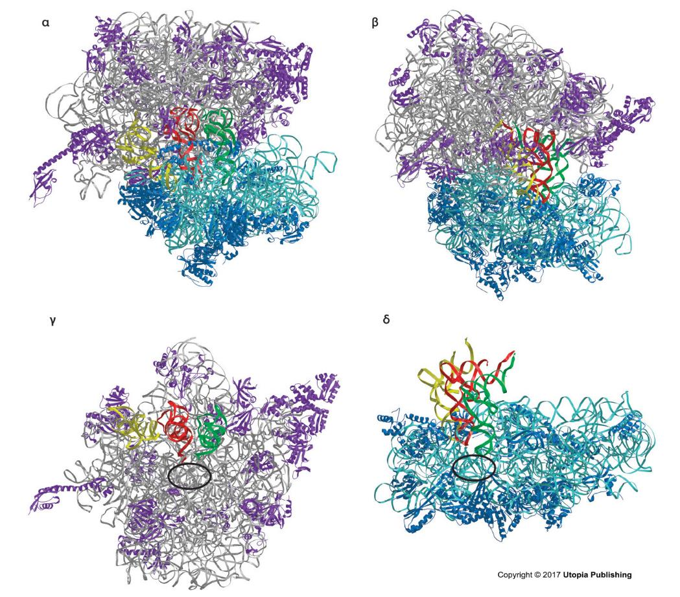
Το ριβόσωμα
Όψεις της τρισδιάστατης δομής του ριβοσώματος, συμπεριλαμβανομένων τριών συνδεδεμένων μορίων tRNA.

Slide 39
Το ριβόσωμα
Το ριβόσωμα αποτελείται από μια μεγάλη και μια μικρή υπομονάδα.
Η μεγάλη και η μικρή υπομονάδα ενώνονται και διαχωρίζονται κατά τη διάρκεια ενός κύκλου μετάφρασης.
Τα νέα αμινοξέα συνδέονται στο καρβοξυτελικό άκρο της αυξανόμενης πολυπεπτιδικής αλυσίδας.
Οι πεπτιδικοί δεσμοί σχηματίζονται μέσω μεταφοράς της αυξανόμενης πολυπεπτιδικής αλυσίδας από το ένα tRNA στο άλλο.
Τα μόρια του ριβοσωματικού RNA είναι και δομικοί και καταλυτικοί καθοριστές του ριβοσώματος.
Το ριβόσωμα έχει τρεις θέσεις δέσμευσης για το tRNA.
Δίαυλοι διαμέσου του ριβοσώματος επιτρέπουν στο mRNA και στο αυξανόμενο πολυπεπτίδιο να εισέρχονται στο ριβόσωμα και/ή να εξέρχονται από αυτό.

Slide 40
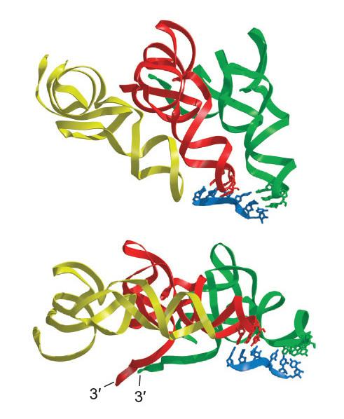
Το ριβόσωμα
Η αλληλεπίδραση μεταξύ των tRNA των θέσεων A και P και του mRNA εντός του ριβοσώματος. Δύο όψεις της δομής του mRNA και των tRNA όπως απαντώνται στο ριβόσωμα.

Slide 41
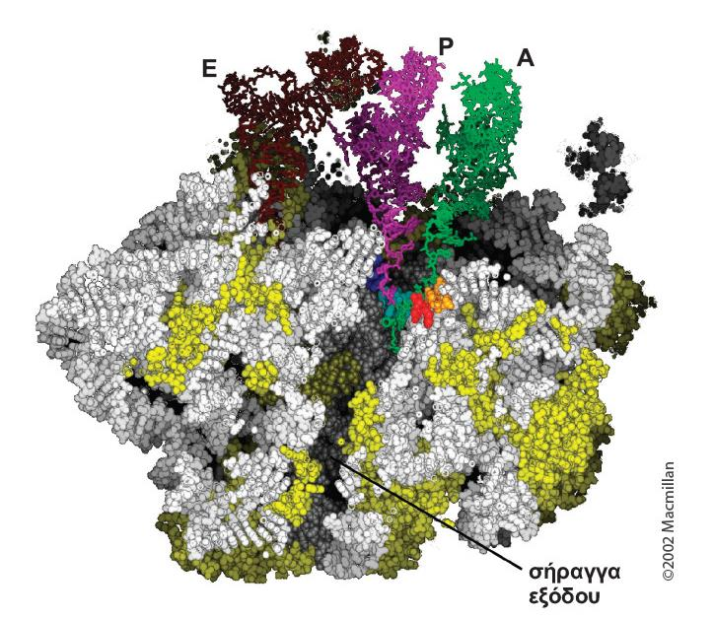
Το ριβόσωμα
Σήραγγα εξόδου του πολυπεπτιδίου.

Slide 42
Έναρξη της μετάφρασης

Slide 43
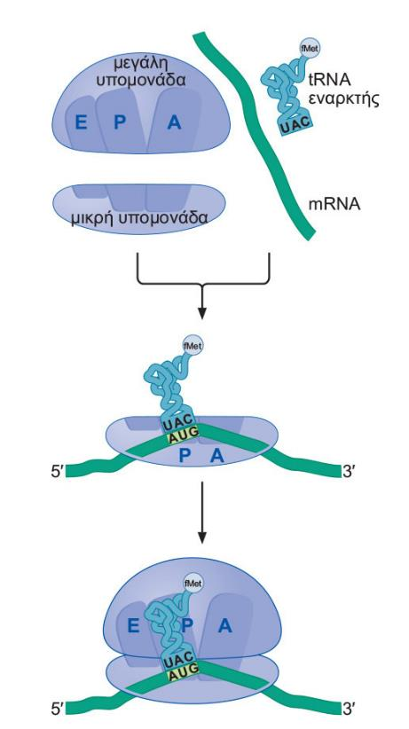
Έναρξη της μετάφρασης
Μια επισκόπηση των γεγονότων έναρξης της μετάφρασης.

Slide 44
Έναρξη της μετάφρασης
Τα προκαρυωτικά mRNA αρχικά στρατολογούνται στη μικρή υπομονάδα μέσω ζευγαρώματος βάσεων με το rRNA.

Slide 45
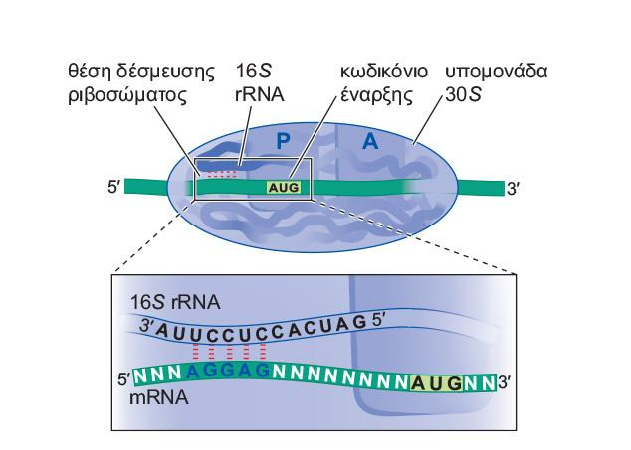
Έναρξη της μετάφρασης
To 16S rRNA αλληλεπιδρά με την RBS για να τοποθετήσει το κωδικόνιο AUG στη θέση P.

Slide 46
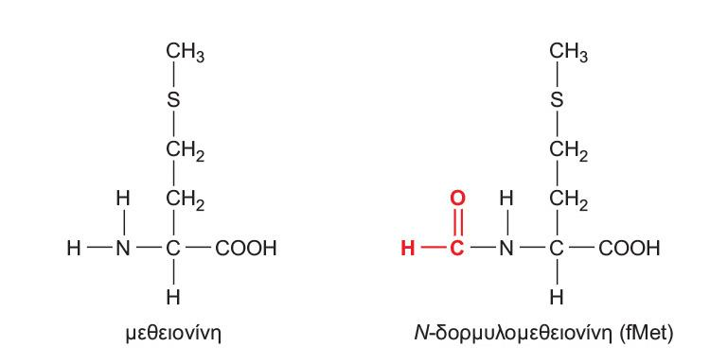
Έναρξη της μετάφρασης
Τα προκαρυωτικά mRNA αρχικά στρατολογούνται στη μικρή υπομονάδα μέσω ζευγαρώματος βάσεων με το rRNA.
Ένα εξειδικευμένο tRNA φορτισμένο με μια τροποποιημένη μεθειονίνη προσδένεται απευθείας στη μικρή υπομονάδα του προκαρυωτικού ριβοσώματος.
Μεθειονίνη και N-φορμυλομεθειονίνη.

Slide 47
Έναρξη της μετάφρασης
Τα προκαρυωτικά mRNA αρχικά στρατολογούνται στη μικρή υπομονάδα μέσω ζευγαρώματος βάσεων με το rRNA.
Ένα εξειδικευμένο tRNA φορτισμένο με μια τροποποιημένη μεθειονίνη προσδένεται απευθείας στη μικρή υπομονάδα του προκαρυωτικού ριβοσώματος.
Τρεις παράγοντες έναρξης κατευθύνουν τη συγκρότηση ενός εναρκτήριου συμπλόκου το οποίο περιέχει mRNA και το tRNA εναρκτή.

Slide 48
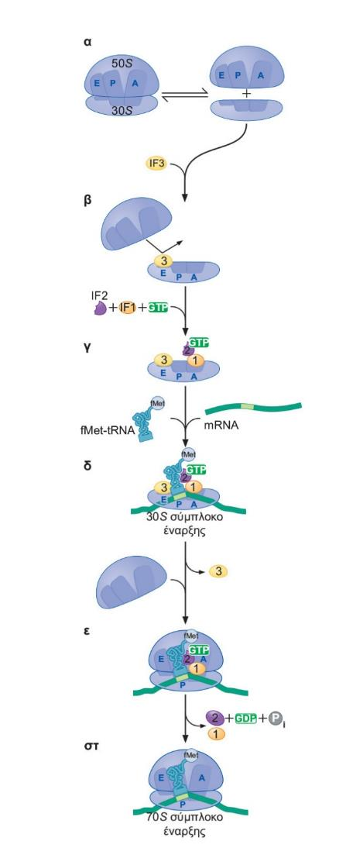
Μια σύνοψη της έναρξης της μετάφρασης στους προκαρυώτες.

Slide 49
Έναρξη της μετάφρασης
Τα προκαρυωτικά mRNA αρχικά στρατολογούνται στη μικρή υπομονάδα μέσω ζευγαρώματος βάσεων με το rRNA.
Ένα εξειδικευμένο tRNA φορτισμένο με μια τροποποιημένη μεθειονίνη προσδένεται απευθείας στη μικρή υπομονάδα του προκαρυωτικού ριβοσώματος.
Τρεις παράγοντες έναρξης κατευθύνουν τη συγκρότηση ενός εναρκτήριου συμπλόκου το οποίο περιέχει mRNA και το tRNA εναρκτή.
Τα ευκαρυωτικά ριβοσώματα στρατολογούνται στο mRNA από την 5’ καλύπτρα.

Slide 50
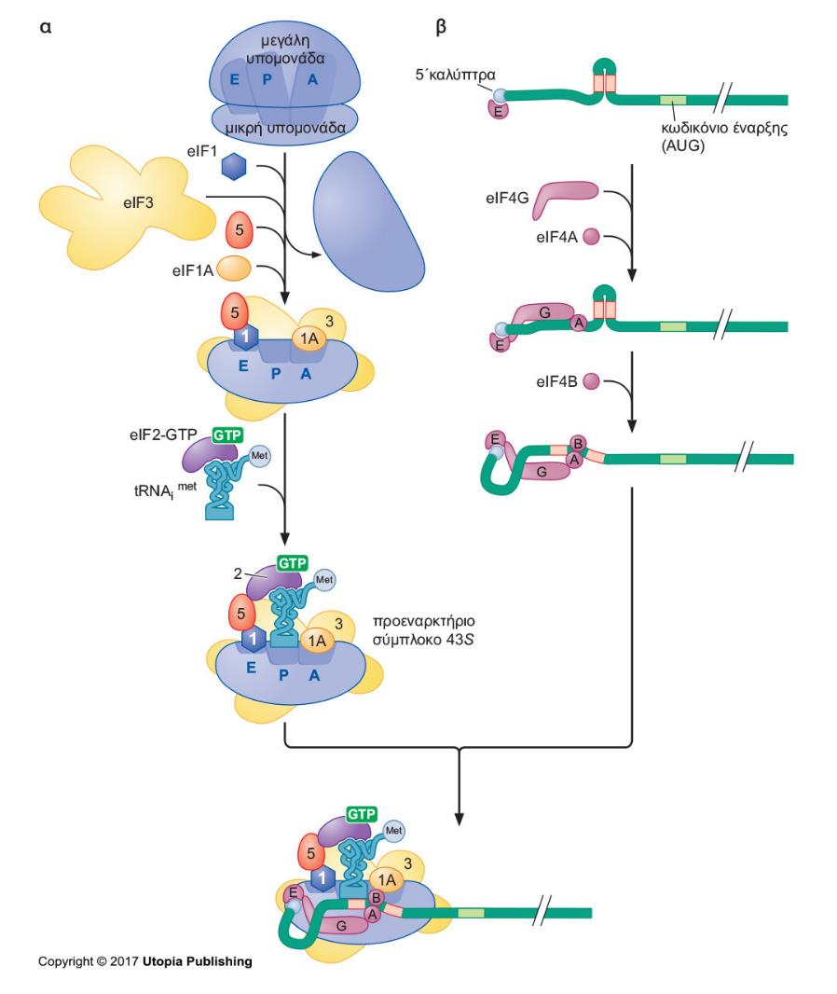
Συγκρότηση της ευκαρυωτικής μικρής ριβοσωμικής υπομονάδας και του tRNA εναρκτή επάνω στο mRNA.

Slide 51
Έναρξη της μετάφρασης
Τα προκαρυωτικά mRNA αρχικά στρατολογούνται στη μικρή υπομονάδα μέσω ζευγαρώματος βάσεων με το rRNA.
Ένα εξειδικευμένο tRNA φορτισμένο με μια τροποποιημένη μεθειονίνη προσδένεται απευθείας στη μικρή υπομονάδα του προκαρυωτικού ριβοσώματος.
Τρεις παράγοντες έναρξης κατευθύνουν τη συγκρότηση ενός εναρκτήριου συμπλόκου το οποίο περιέχει mRNA και το tRNA εναρκτή.
Τα ευκαρυωτικά ριβοσώματα στρατολογούνται στο mRNA από την 5’ καλύπτρα.
Οι παράγοντες έναρξης της μετάφρασης συγκρατούν τα ευκαρυωτικά mRNA σε κύκλους.

Slide 52
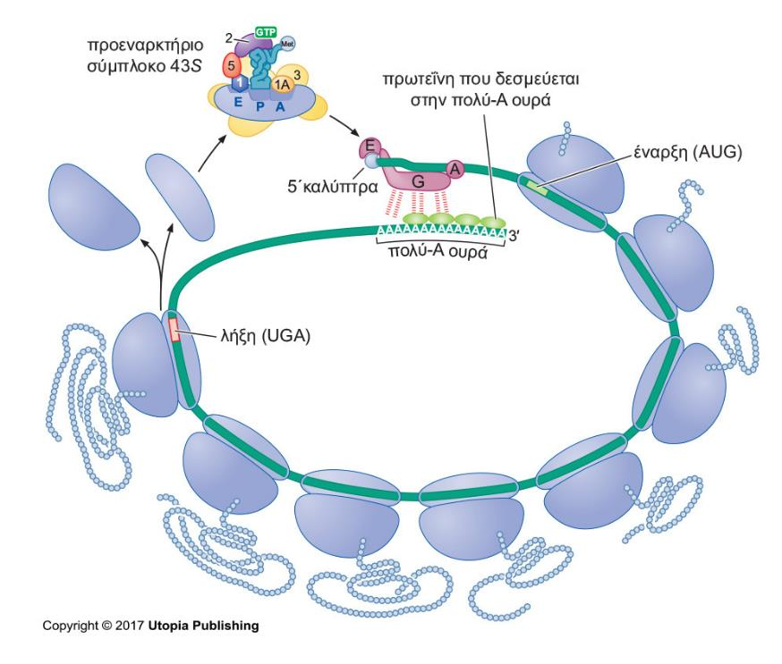
Μοντέλο της κυκλοποίησης του ευκαρυωτικού mRNA.

Slide 53
Έναρξη της μετάφρασης
Τα προκαρυωτικά mRNA αρχικά στρατολογούνται στη μικρή υπομονάδα μέσω ζευγαρώματος βάσεων με το rRNA.
Ένα εξειδικευμένο tRNA φορτισμένο με μια τροποποιημένη μεθειονίνη προσδένεται απευθείας στη μικρή υπομονάδα του προκαρυωτικού ριβοσώματος.
Τρεις παράγοντες έναρξης κατευθύνουν τη συγκρότηση ενός εναρκτήριου συμπλόκου το οποίο περιέχει mRNA και το tRNA εναρκτή.
Τα ευκαρυωτικά ριβοσώματα στρατολογούνται στο mRNA από την 5’ καλύπτρα.
Οι παράγοντες έναρξης της μετάφρασης συγκρατούν τα ευκαρυωτικά mRNA σε κύκλους.
Το κωδικόνιο έναρξης εντοπίζεται με σάρωση καθοδικά του 5’ άκρου του mRNA.

Slide 54
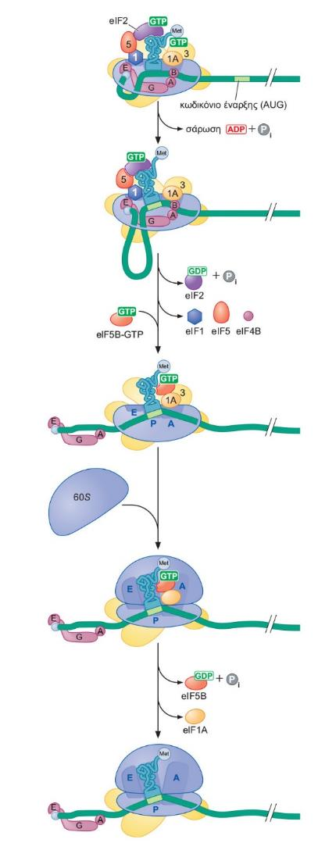
Αναγνώριση του εναρκτηρίου κωδικονίου AUG από το προεναρκτήριο σύμπλοκο 43S και προσθήκη της μεγάλης ριβοσωμικής υπομονάδας κατά τη διάρκεια της ευκαρυωτικής έναρξης της μετάφρασης.

Slide 55
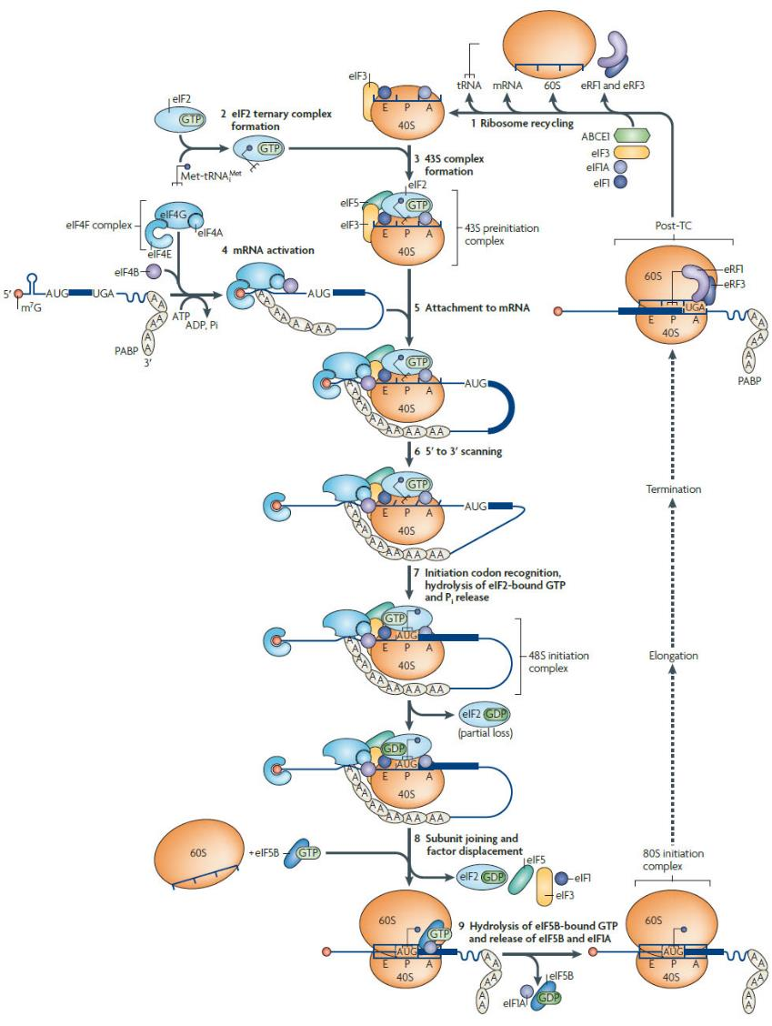

Slide 56
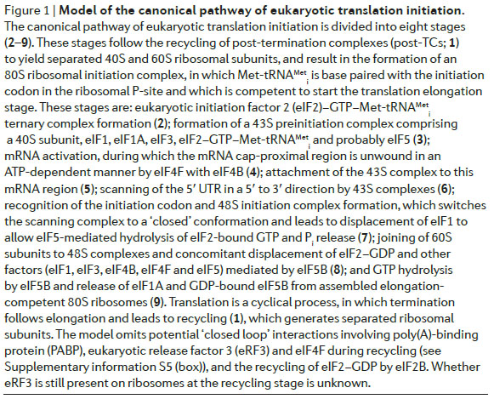

Slide 57
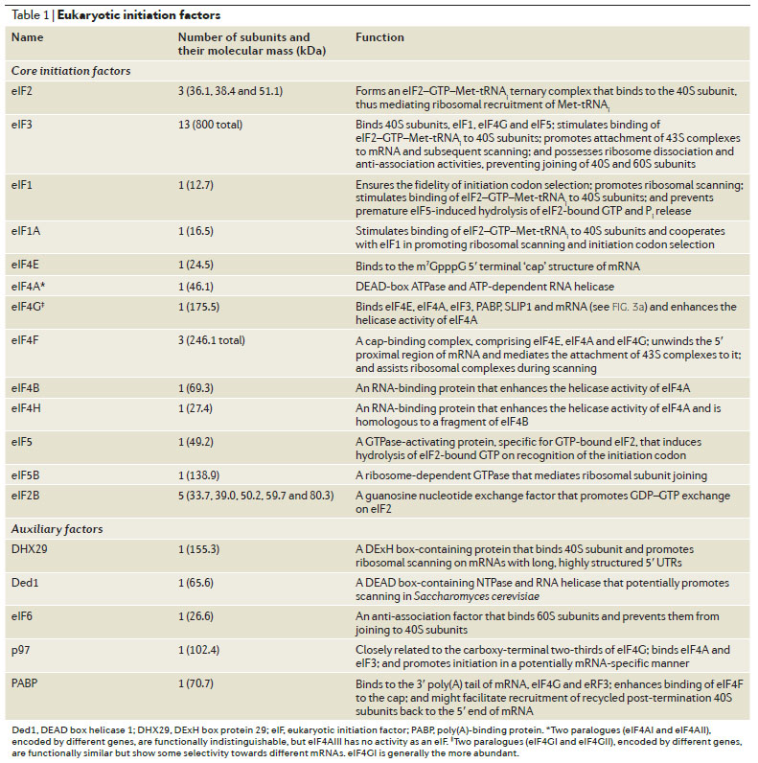

Slide 58
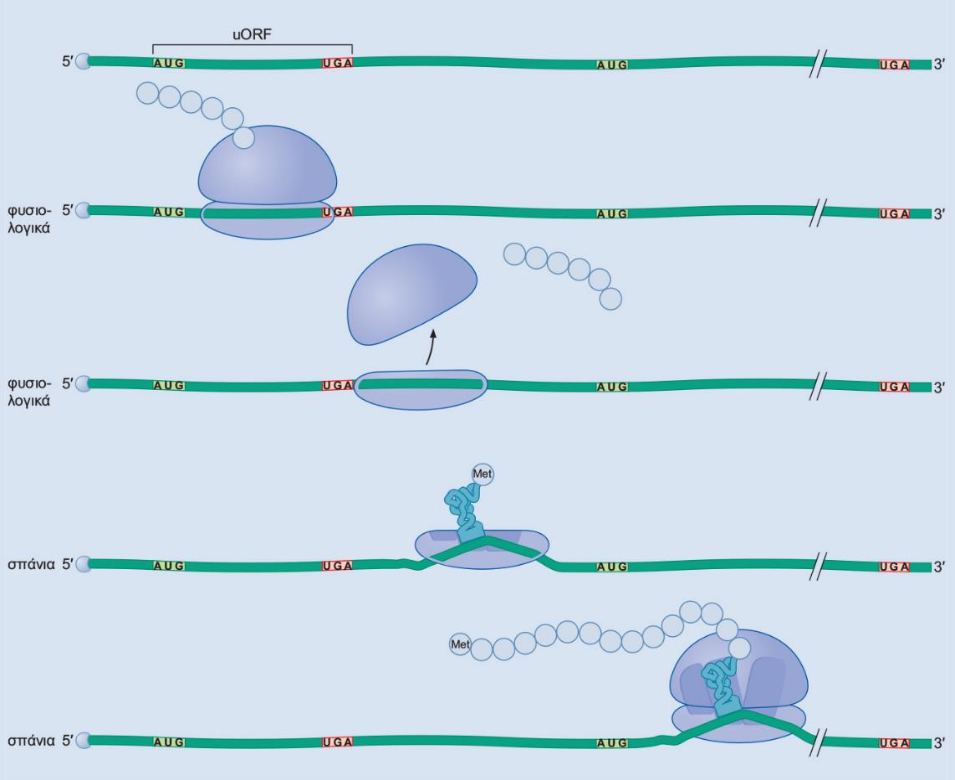
Τα uORF (upstream Open Reading Frames) ρυθμίζουν τη μετάφραση των ORF
(Open Reading Frames) που βρίσκονται καθοδικά.

Slide 59
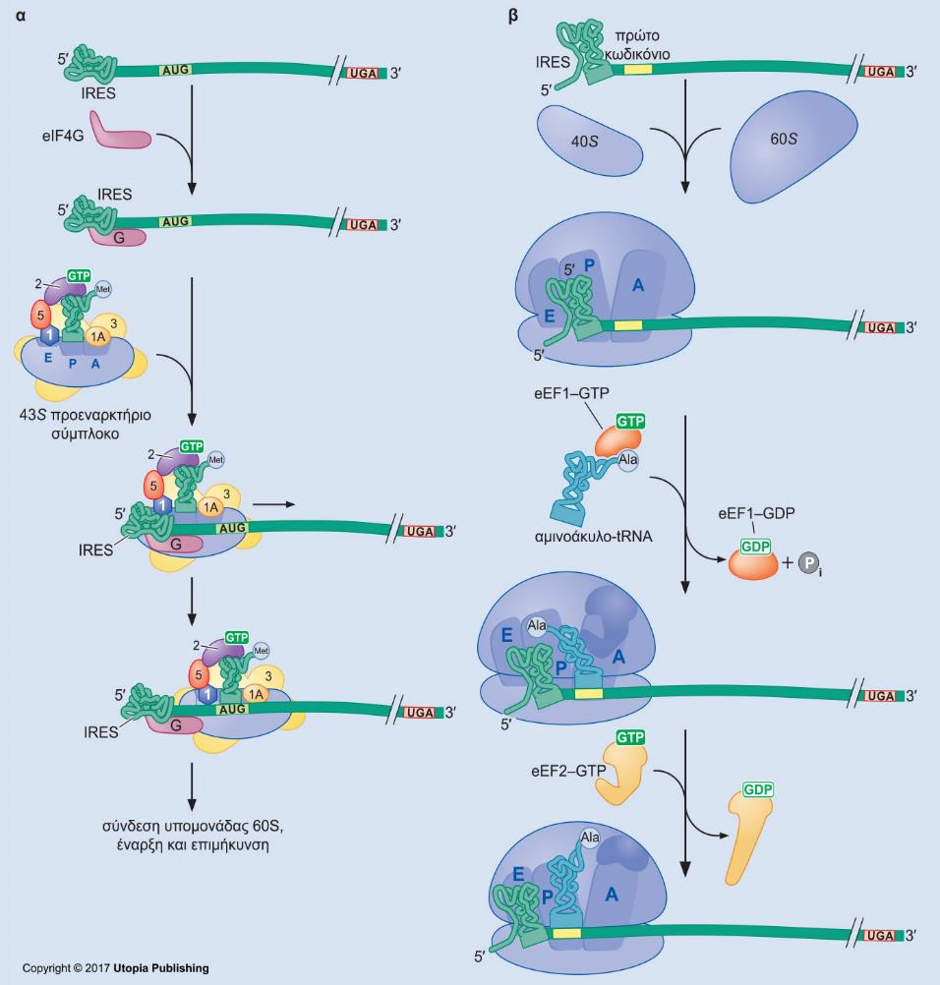

Οι IRES (Internal Ribosome Entry Sites) παρακάμπτουν τις απαιτήσεις έναρξης της μετάφρασης.

Slide 60
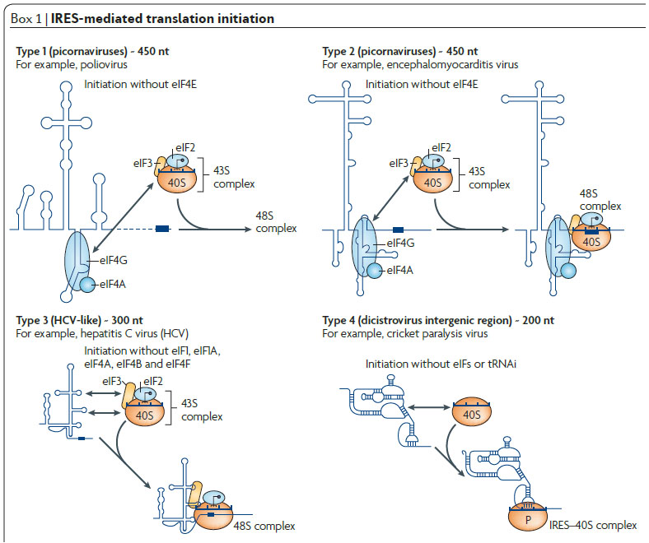

Slide 61
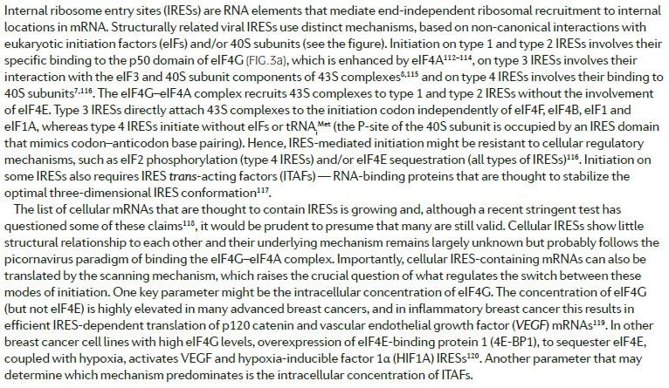

Slide 62
Επιμήκυνση της μετάφρασης

Slide 63
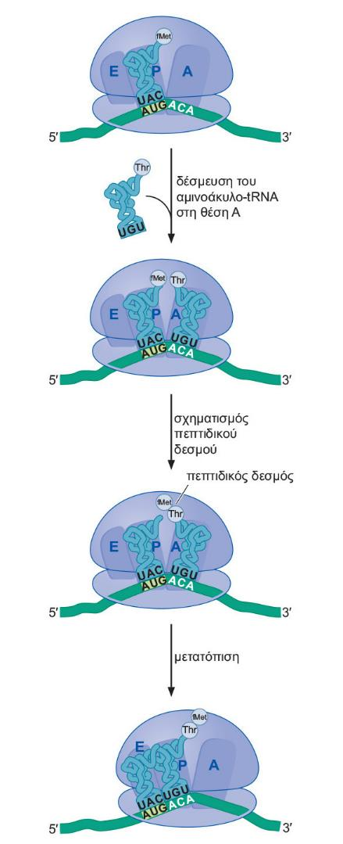
Επιμήκυνση της μετάφρασης
Σύνοψη των βημάτων της επιμήκυνσης της μετάφρασης.

Slide 64
Επιμήκυνση της μετάφρασης
Τα αμινοάκυλο-tRNA παραδίδονται στη θέση A από τον παράγοντα επιμήκυνσης EF-Tu.

Slide 65
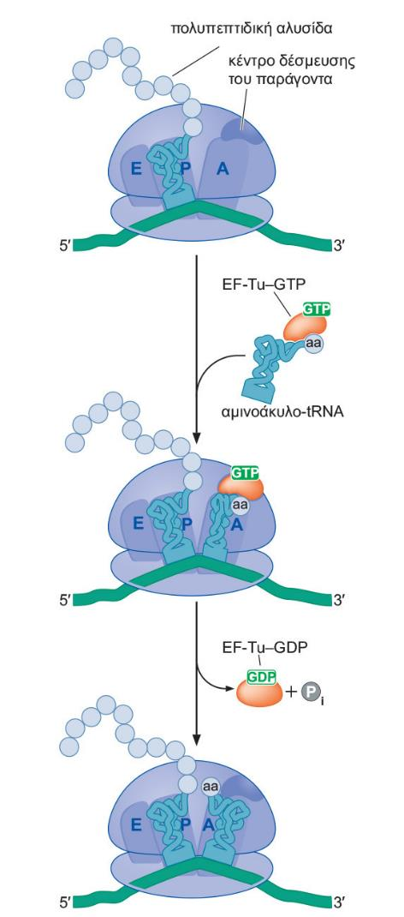
Ο EF-Tu συνοδεύει το αμινοάκυλο-tRNA στη θέση A του ριβοσώματος.

Slide 66
Επιμήκυνση της μετάφρασης
Τα αμινοάκυλο-tRNA παραδίδονται στη θέση A από τον παράγοντα επιμήκυνσης EF-Tu.
Το ριβόσωμα χρησιμοποιεί πολλαπλούς μηχανισμούς προκειμένου να μην επιλέγει λανθασμένα αμινοάκυλο-tRNA.

Slide 67
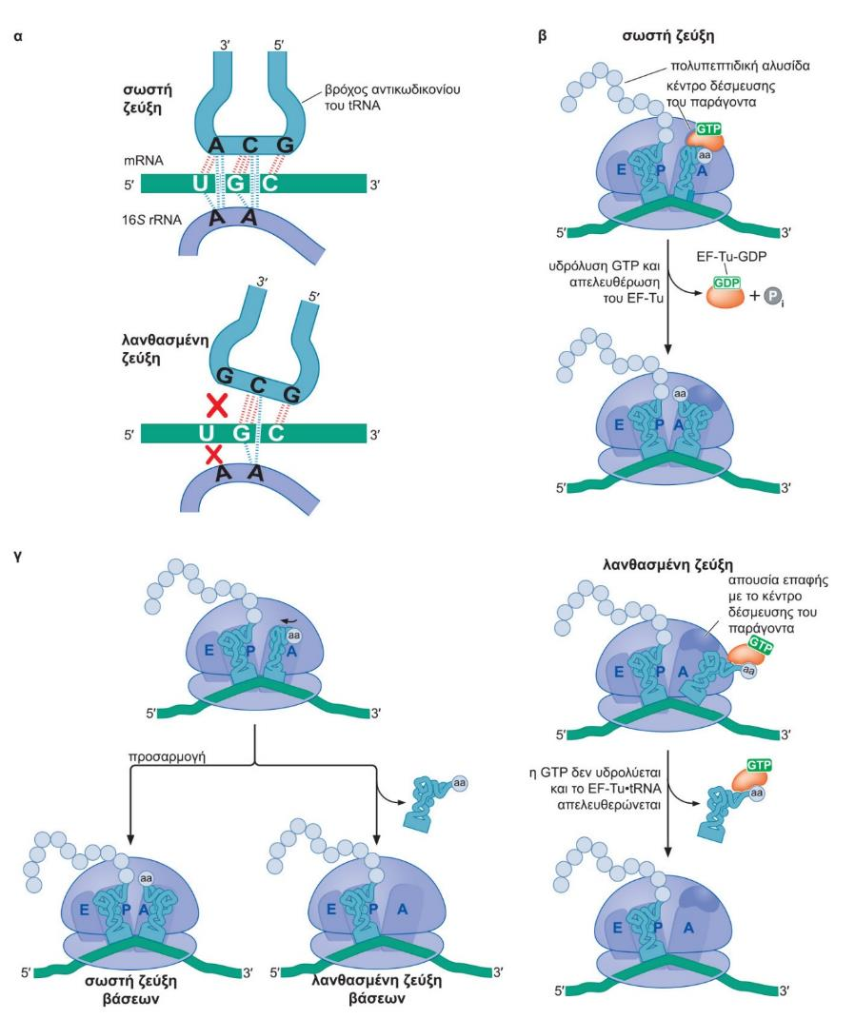
Τρεις μηχανισμοί εξασφάλισης της σωστής ζεύξης μεταξύ του tRNA και του mRNA.

Slide 68
Επιμήκυνση της μετάφρασης
Τα αμινοάκυλο-tRNA παραδίδονται στη θέση A από τον παράγοντα επιμήκυνσης EF-Tu.
Το ριβόσωμα χρησιμοποιεί πολλαπλούς μηχανισμούς προκειμένου να μην επιλέγει λανθασμένα αμινοάκυλο-tRNA.
Το ριβόσωμα είναι ένα ριβοένζυμο.

Slide 69
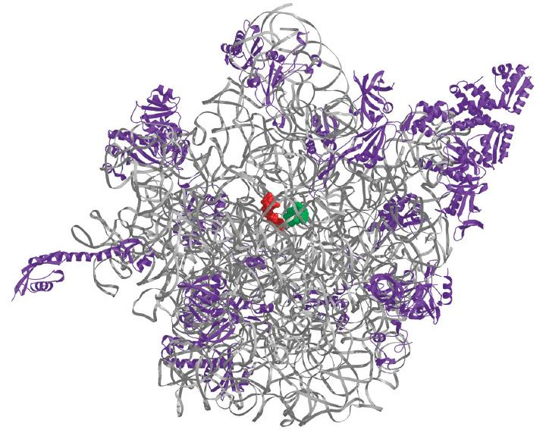
To RNA περιβάλλει το κέντρο της πεπτιδυλικής τρανσφεράσης της μεγάλης ριβοσωμικής υπομονάδας.

Slide 70
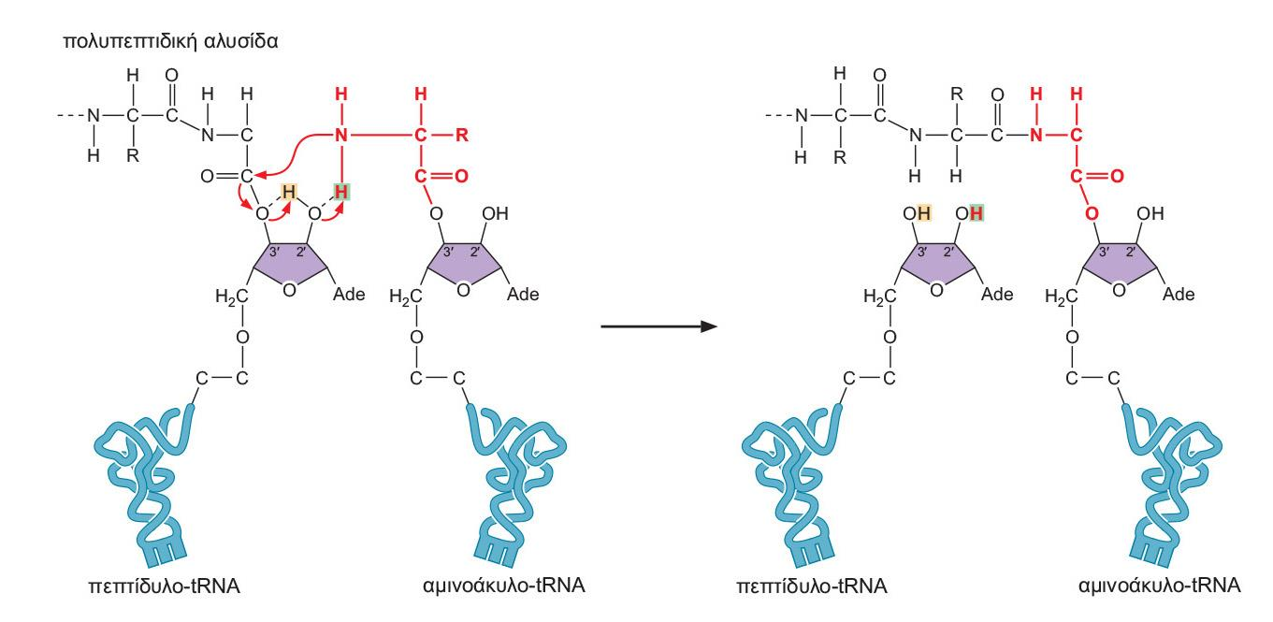
Προτεινόμενος ρόλος του 2’-OH του tRNA της θέσης P στο σχηματισμό πεπτιδικού δεσμού.

Slide 71
Επιμήκυνση της μετάφρασης
Τα αμινοάκυλο-tRNA παραδίδονται στη θέση A από τον παράγοντα επιμήκυνσης EF-Tu.
Το ριβόσωμα χρησιμοποιεί πολλαπλούς μηχανισμούς προκειμένου να μην επιλέγει λανθασμένα αμινοάκυλο-tRNA.
Το ριβόσωμα είναι ένα ριβοένζυμο.
Ο σχηματισμός πεπτιδικού δεσμού και ο παράγοντας επιμήκυνσης EF-G οδηγούν τη μετατόπιση των tRNA και του mRNA.

Slide 72
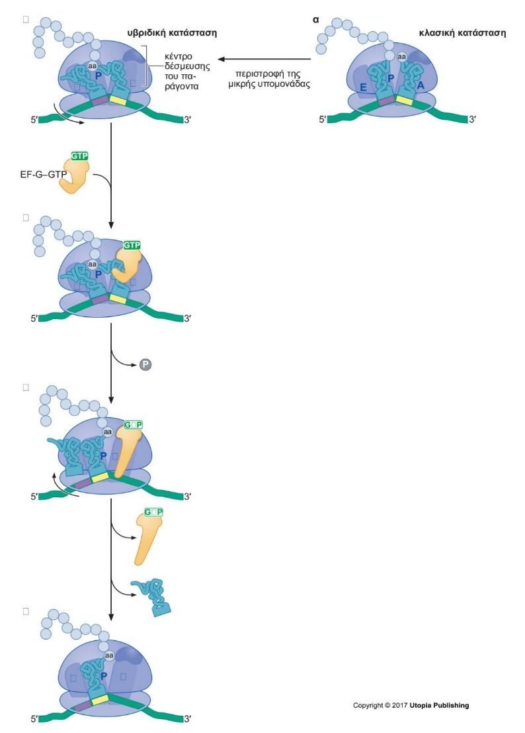
Η διέγερση της μετατόπισης από τον EF-G απαιτεί την υδρόλυση GTP.

Slide 73
Επιμήκυνση της μετάφρασης
Τα αμινοάκυλο-tRNA παραδίδονται στη θέση A από τον παράγοντα επιμήκυνσης EF-Tu.
Το ριβόσωμα χρησιμοποιεί πολλαπλούς μηχανισμούς προκειμένου να μην επιλέγει λανθασμένα αμινοάκυλο-tRNA.
Το ριβόσωμα είναι ένα ριβοένζυμο.
Ο σχηματισμός πεπτιδικού δεσμού και ο παράγοντας επιμήκυνσης EF-G οδηγούν τη μετατόπιση των tRNA και του mRNA.
Ο παράγοντας EF-G οδηγεί τη μετατόπιση, εκτοπίζοντας το tRNA που είναι δεσμευμένο στη θέση A.

Slide 74
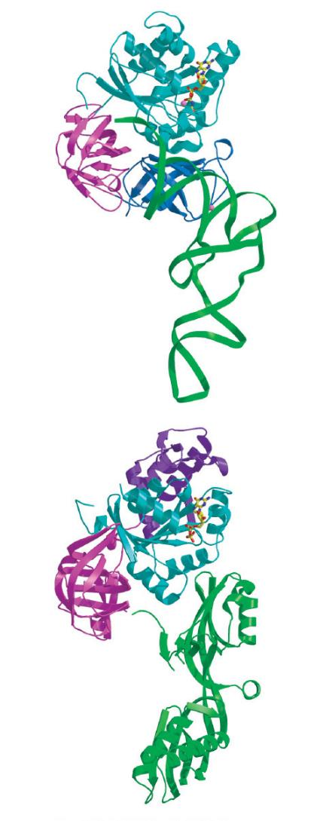
Δομική σύγκριση των παραγόντων επιμήκυνσης.

Slide 75
Επιμήκυνση της μετάφρασης
Τα αμινοάκυλο-tRNA παραδίδονται στη θέση A από τον παράγοντα επιμήκυνσης EF-Tu.
Το ριβόσωμα χρησιμοποιεί πολλαπλούς μηχανισμούς προκειμένου να μην επιλέγει λανθασμένα αμινοάκυλο-tRNA.
Το ριβόσωμα είναι ένα ριβοένζυμο.
Ο σχηματισμός πεπτιδικού δεσμού και ο παράγοντας επιμήκυνσης EF-G οδηγούν τη μετατόπιση των tRNA και του mRNA.
Ο παράγοντας EF-G οδηγεί τη μετατόπιση, εκτοπίζοντας το tRNA που είναι δεσμευμένο στη θέση A.
Οι παράγοντες EF-Tu – GDP και EF-G – GDP πρέπει να ανταλλάξουν τη GDP με τη GTP προτού συμμετάσχουν σε ένα νέο κύκλο επιμήκυνσης.

Slide 76
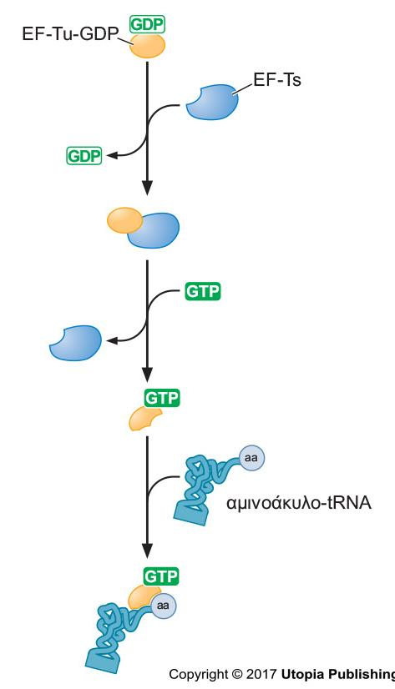
Ο EF-Ts υποκινεί την απελευθέρωση της GDP από τον EF-Tu.

Slide 77
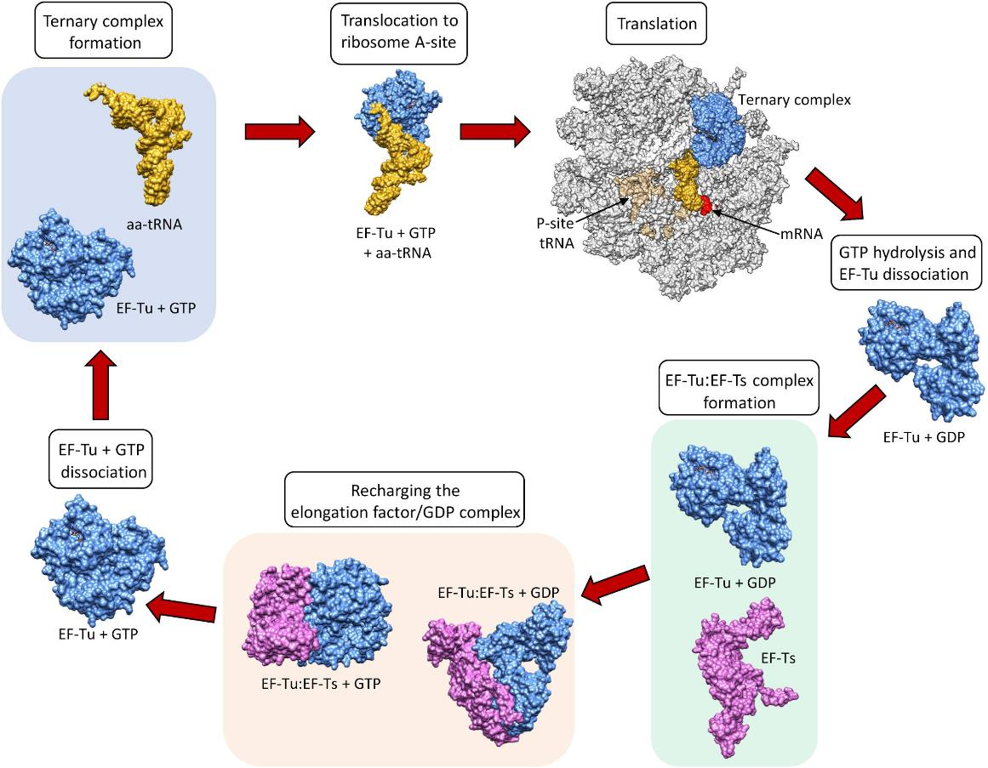
EF-Ts (elongation factor thermo stable) serves as the guanine nucleotide exchange factor for EF-Tu (elongation factor thermo unstable), catalyzing the release of guanosine diphosphate from EF-Tu. This enables EF-Tu to bind to a new guanosine triphosphate molecule, release EF-Ts, and … [see next slide]

Slide 78
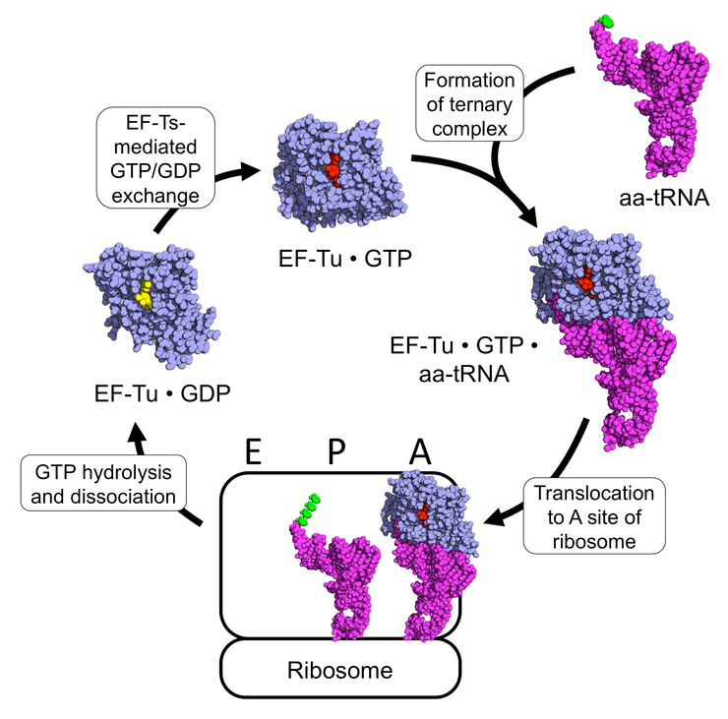
[see previous slide] … and go on to catalyze another aminoacyl tRNA addition.

Slide 79
Επιμήκυνση της μετάφρασης
Τα αμινοάκυλο-tRNA παραδίδονται στη θέση A από τον παράγοντα επιμήκυνσης EF-Tu.
Το ριβόσωμα χρησιμοποιεί πολλαπλούς μηχανισμούς προκειμένου να μην επιλέγει λανθασμένα αμινοάκυλο-tRNA.
Το ριβόσωμα είναι ένα ριβοένζυμο.
Ο σχηματισμός πεπτιδικού δεσμού και ο παράγοντας επιμήκυνσης EF-G οδηγούν τη μετατόπιση των tRNA και του mRNA.
Ο παράγοντας EF-G οδηγεί τη μετατόπιση, εκτοπίζοντας το tRNA που είναι δεσμευμένο στη θέση A.
Οι παράγοντες EF-Tu – GDP και EF-G – GDP πρέπει να ανταλλάξουν τη GDP με τη GTP προτού συμμετάσχουν σε ένα νέο κύκλο επιμήκυνσης.
Ένας κύκλος σχηματισμού πεπτιδικού δεσμού καταναλώνει δύο μόρια GTP και ένα μόριο ATP.

Slide 80
Τερματισμός της μετάφρασης

Slide 81
Τερματισμός της μετάφρασης
Οι παράγοντες απελευθέρωσης τερματίζουν τη μετάφραση σε απόκριση προς τα κωδικόνια λήξης.

Slide 82
Τερματισμός της μετάφρασης
Τα κωδικόνια λήξης αναγνωρίζονται από πρωτεΐνες που καλούνται παράγοντες απελευθέρωσης (release factors, RF) και οι οποίοι ενεργοποιούν την υδρόλυση του πολυπεπτιδίου από το πεπτίδυλο-tRNA.
Υπάρχουν δύο τάξεις παραγόντων απελευθέρωσης.
Οι παράγοντες απελευθέρωσης τάξης I αναγνωρίζουν τα κωδικόνια λήξης και πυροδοτούν την υδρόλυση της πεπτιδικής αλυσίδας από το tRNA στη θέση Ρ.
Οι προκαρυώτες έχουν δύο παράγοντες απελευθέρωσης τάξης Ι που καλούνται RF1 και RF2.
Ο RF1 αναγνωρίζει το κωδικόνιο λήξης UAG και ο RF2 αναγνωρίζει το κωδικόνιο λήξης UGA.
Το τρίτο κωδικόνιο λήξης, UAA, αναγνωρίζεται και από τον RF1 και από τον RF2.

Slide 83
Τερματισμός της μετάφρασης
Στα ευκαρυωτικά κύτταρα υπάρχει μόνο ένας παράγοντας απελευθέρωσης τάξης Ι, ο οποίος καλείται eRF1 και αναγνωρίζει και τα τρία κωδικόνια λήξης.
Οι παράγοντες απελευθέρωσης τάξης IΙ πυροδοτούν την αποσύνδεση των παραγόντων τάξης I από το ριβόσωμα μετά την απελευθέρωση της πολυπεπτιδικής αλυσίδας.
Οι προκαρυώτες και οι ευκαρυώτες έχουν μόνο έναν παράγοντα απελευθέρωσης τάξης ΙΙ καλούμενο RF3 και eRF3, αντίστοιχα.
Όπως οι EF-G, IF2 και EF-Tu, οι παράγοντες απελευθέρωσης τάξης IΙ ρυθμίζονται από τη δέσμευση και την υδρόλυση της GTP.

Slide 84
Τερματισμός της μετάφρασης
Οι παράγοντες απελευθέρωσης τερματίζουν τη μετάφραση σε απόκριση προς τα κωδικόνια λήξης.
Βραχείες περιοχές των παραγόντων απελευθέρωσης τάξης I αναγνωρίζουν τα κωδικόνια λήξης και πυροδοτούν την απελευθέρωση της πολυπεπτιδικής αλυσίδας.

Slide 85
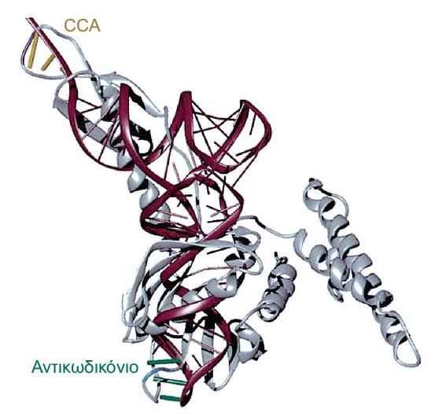
Σύγκριση της δομής του RF1 με εκείνη ενός tRNA.

Slide 86
Τερματισμός της μετάφρασης
Οι παράγοντες απελευθέρωσης τερματίζουν τη μετάφραση σε απόκριση προς τα κωδικόνια λήξης.
Βραχείες περιοχές των παραγόντων απελευθέρωσης τάξης I αναγνωρίζουν τα κωδικόνια λήξης και πυροδοτούν την απελευθέρωση της πολυπεπτιδικής αλυσίδας.
Η ανταλλαγή GDP/GTP και η υδρόλυση της GTP ελέγχουν τη λειτουργία του παράγοντα απελευθέρωσης τάξης II.

Slide 87
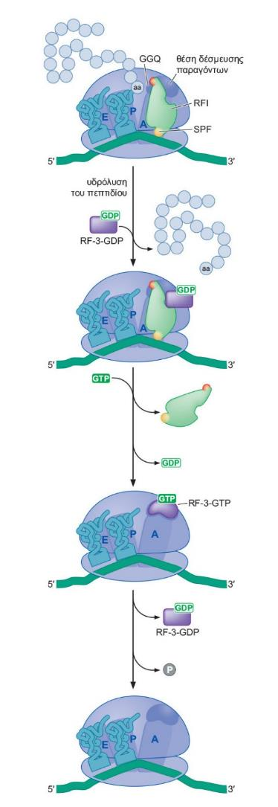
Η απελευθέρωση του πολυπεπτιδίου καταλύεται από δύο παράγοντες απελευθέρωσης.

Slide 88
Τερματισμός της μετάφρασης
Οι παράγοντες απελευθέρωσης τερματίζουν τη μετάφραση σε απόκριση προς τα κωδικόνια λήξης.
Βραχείες περιοχές των παραγόντων απελευθέρωσης τάξης I αναγνωρίζουν τα κωδικόνια λήξης και πυροδοτούν την απελευθέρωση της πολυπεπτιδικής αλυσίδας.
Η ανταλλαγή GDP/GTP και η υδρόλυση της GTP ελέγχουν τη λειτουργία του παράγοντα απελευθέρωσης τάξης II.
Ο παράγοντας ανακύκλωσης των ριβοσωμάτων (RRF) μιμείται ένα tRNA.

Slide 89

Ο RRF και ο EF-G συνδυάζονται για να υποκινήσουν την απελευθέρωση του tRNA και του mRNA από ένα ριβόσωμα που έχει φτάσει στο τέλος της διαδικασίας της μετάφρασης.

Slide 90

Λήξη της μετάφρασης στους ευκαρυώτες και ανακύκλωση ριβοσωμάτων.

Slide 91
Ο Γενετικός Κώδικας

Slide 92
Ο Γενετικός Κώδικας
Ενότητες
Ο κώδικας είναι εκφυλισμένος
Τρεις κανόνες διέπουν το γενετικό κώδικα
Οι κατασταλτικές μεταλλαγές μπορούν να ανήκουν στο ίδιο ή σε διαφορετικό γονίδιο
Ο κώδικας είναι σχεδόν παγκόσμιος

Slide 93

Ο κώδικας είναι εκφυλισμένος
Ο γενετικός κώδικας.

Slide 94

Ζευγάρωμα κωδικονίου – αντικωδικονίου δυο μορίων tRNA Leu.

Slide 95
Ο κώδικας είναι εκφυλισμένος
Αντίληψη τάξης στη σύσταση του κώδικα.
Ταλάντευση στο αντικωδικόνιο.

Slide 96

Συνδυασμοί ζευγαρώματος με βάση την αρχή της ταλάντευσης.

Slide 97

Ταλάντευση ζευγαρώματος βάσεων.

Slide 98

Δομή του tRNA^{Phe} του ζυμομύκητα.

Slide 99
Ο κώδικας είναι εκφυλισμένος
Αντίληψη τάξης στη σύσταση του κώδικα.
Ταλάντευση στο αντικωδικόνιο.
Τρία κωδικόνια κατευθύνουν τον τερματισμό της αλυσίδας.

Slide 100
Τρεις κανόνες διέπουν το γενετικό κώδικα
Τρία είδη σημειακών μεταλλαγών αλλάζουν το γενετικό κώδικα.

Slide 101
Οι κατασταλτικές μεταλλαγές μπορούν να ανήκουν στο ίδιο ή σε διαφορετικό γονίδιο
Η διαγονιδιακή καταστολή περιλαμβάνει μεταλλαγμένα tRNA.

Slide 102

Καταστολή των μεταλλαγών μετατόπισης του πλαισίου ανάγνωσης.

Slide 103

Μη νοηματική καταστολή.

Slide 104
Οι κατασταλτικές μεταλλαγές μπορούν να ανήκουν στο ίδιο ή σε διαφορετικό γονίδιο
Η διαγονιδιακή καταστολή περιλαμβάνει μεταλλαγμένα tRNA.
Οι μη νοηματικοί καταστολείς (Nonsense Suppressors) διαβάζουν επίσης μη φυσιολογικά σήματα τερματισμού.

Slide 105
Γενετικός κώδικας των μιτοχονδρίων
Η τριπλέτα UGA δεν είναι κωδικόνιο λήξης, αλλά κωδικοποιεί το αμινοξύ τρυπτοφάνη. Ως εκ τούτου, το αντικωδικόνιο του μιτοχονδριακού tRNA^{Trp} αναγνωρίζει αμφότερες τις τριπλέτες UGG και UGA, ωσάν να υπακούει στους παραδοσιακούς κανόνες της ταλάντευσης (δηλ. του ασταθούς ζευγαρώματος).
Η εσωτερική μεθειονίνη κωδικοποιείται από αμφότερες τις τριπλέτες AUG και AUA.
Στα μιτοχόνδρια των θηλαστικών, οι τριπλέτες AGA και ACG δεν είναι κωδικόνια αργινίνης (αμινοξύ για το οποίο υπάρχουν έξι κωδικόνια στον «παγκόσμιο» κώδικα), αλλά ορίζουν τον τερματισμό της αλυσίδας. Επομένως, υπάρχουν τέσσερα κωδικόνια λήξης (UAA, UAG, AGA και ACG) στον μιτοχονδριακό κώδικα των θηλαστικών.
Στα μιτοχόνδρια της μύγας των φρούτων, οι τριπλέτες AGA και ACG επίσης δεν είναι κωδικόνια αργινίνης, αλλά ορίζουν τη σερίνη.

Slide 106

Γενετικός κώδικας των μιτοχονδρίων των θηλαστικών.

Slide 107
Βιβλιογραφία
Μοριακή Βιολογία του Γονιδίου, (2^{η} έκδοση), των James D. Watson, Tania A. Baker, Stephen P. Bell, Alexander Gann, Michael Levine, Richard Losick. Εκδόσεις: Utopia, 2016. [μετάφραση του βιβλίου “Molecular Biology of the Gene”, (7th ed.). Εκδόσεις: Pearson, 2013.

Slide 108


